Slide 1
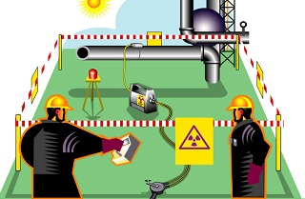
فرایند پرتونگاری
حفاظت در برابر اشعه: پرتونگاریِِ صنعتی (ویرایش نخست ـ 1395)
استفاده با ذکر مرجع آزاد است.

Slide 2
آن‏‏چه می‏آموزید!
فرایندِ پرتونگاری
مراحل انجام پرتونگاری
انواع پرتونگاری

Slide 3
عناوین
فرایند پرتونگاری
انواع پرتونگاری
پرتونگاریِ گامای باز

Slide 4
فرایند پرتونگاری
پرتونگاری یک فرایند است.
تدارک تجهیزات
حمل
آمادگی
عملیات
جمع‏آوری
حمل
انبار تجهیزات

Slide 5
انواعِ پرتونگاریِ
پرتونگاری
باز
دستگاه ایکس
دوربینِ گاما
بسته
دستگاه ایکس
دوربینِ گاما

Slide 6
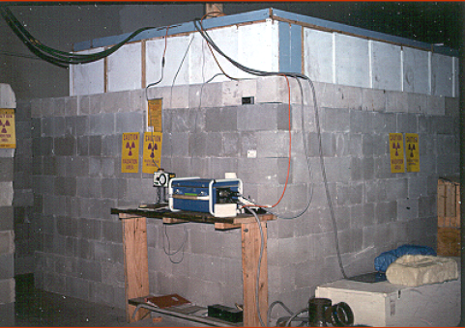
پرتونگاریِ بسته
در پرتونگاریِ بسته، منبعِ تابش (دوربین گاما یا دستگاه ایکس) در یک اتاقِ مخصوصِ پرتونگاری مستقر است و قطعه‏ی تحتِ آزمون برای تصویربرداری به این اتاق منتقل می‏شود.
یک اتاق پرتونگاریِ ایکس

Slide 7
پرتونگاریِ بسته: چند ویژگی
در فرایند پرتونگاریِ بسته
منبع تابش می‏تواند دستگاهِ ایکس یا دوربین گاما باشد،
مرحله‏ی حمل تجهیزات وجود ندارد،
پایانِ کار جمع‏آوریِ تجهیزات است.

Slide 8
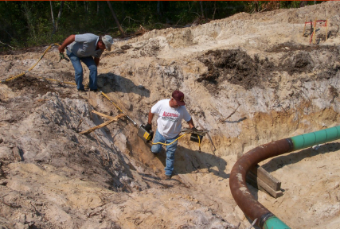
پرتونگاریِ باز
در پرتونگاریِ باز، جسمِ تحت آزمون در یک مکان معمولی مستقر است و منبع تابش (دوربین گاما یا دستگاه ایکس) به آن مکان منتقل می‏شود
مثال: پرتونگاری از خطوط لوله.

Slide 9
پرتونگاریِ گامای باز: تجهیزاتِ لازم
تجهیزات لازم برای پرتونگاریِ باز با دوربین گاما
9) کیسه‏ی ساچمه‏سربی،
10) انبر چشمه‏گیر،
11) محفظه‏ی حملِ موقت،
12) باریکه‏ساز،
13) دستگاهِ کنترل از راه دور،
14) لوله‏ی هدایت،
15) جیگ و مگنت،
16) دوربین پرتونگاریِ بارگذاری‏شده، و
17) فیلم.
1) دستگاهِ اندازه‏گیریِ آهنگ دز،
2) هشداردهنده،
3) دزسنج فردیِ خوانشِ مستقیم،
4) دزسنج فردیِ خوانشِ غیرمستقیم،
5) علایم تصویریِ خطر و خطر پرتوگیری،
6) طناب مناسب،
7) چراغِ چشمک‏زن،
8) بلندگو،

Slide 10
تدارکِ تجهیزات
دوربین، لوله‏ی هدایت، و محفظه‏ی حملِ موقت ممکن است پرتوزا باشند و باید در انبار مخصوص نگه‏داری شوند.
برای برداشتن آن‏ها باید ابتدا به دستگاه‏های اندازه‏گیریِ دز و آهنگِ دز تابشی مجهز شوید.
به‏غیر از دستگاه‏های اندازه‏گیریِ دز و آهنگِ دز، بقیه‏ی تجهیزات می‏تواند در انبارِ مخصوص نگه‏داری شود.

Slide 11
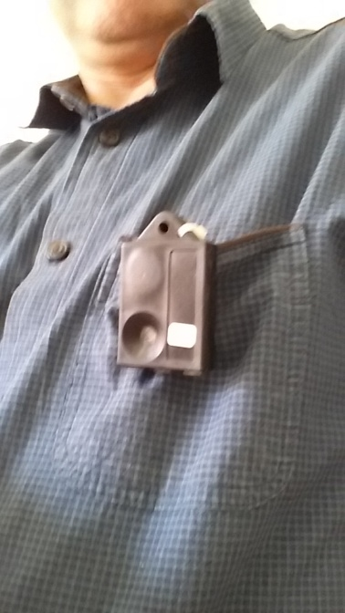
تجهیزات دزسنجیِ فردی: TLD
دزسنجِ فردیِ خوانش غیرمستقیم (TLD) شخصی‏تان را نصب کنید.
این دستگاه برای این است که معلوم شود دز تابشیِ دریافتیِ شما از حدود قانونی فراتر نرفته باشد.

Slide 12
تجهیزات پایشِِ فردی: دزسنجِ خوانش مستقیم
دزسنجِ فردیِ خوانش مستقیم (قلمی) را
صفرکنید،
از سلامتِ باتریِ آن مطمئن شوید، و
آن را در جیب خود بگذارید.

Slide 13
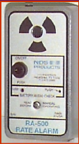
تجهیزات پایشِ فردی:هشداردهنده
هشداردهنده را روشن کنید و آن را در جیب خود بگذارید.
ممکن است دزسنج خوانش مستقیمِ شما هشداردهنده هم داشته باشد.
با نزدیک‏کردنِ هشداردهنده به دوربین از سلامتِ آن مطمئن شوید.

Slide 14
دستگاهِ اندازه‏گیریِ آهنگِ دز تابشی
دستگاه اندازه‏گیری آهنگِ دز را بررسی کنید
برچسبِ کالیبراسیون
باتری
آهنگِ دزِ زمینه‏ای که نشان می‏دهد (از مرتبه‏ی میکروسیورت).
اگر دستگاه ایراد دارد، کار را ادامه ندهید و به مسئول فیزیک‏بهداشتِ خود اطلاع دهید.
دستگاه را روشن کنید و درحالی که آن را در دست دارید و به آن می‏نگرید به انبار نزدیک شوید.

Slide 15
ورود به انبار
1) اگر هنگامِ نزدیک‏شدن به انبار هشداردهنده‏ی شما به‏صدا درامد، بی‏درنگ از انبار فاصله بگیرید و مسئولِ فیزیک‏بهداشتِ خود را خبر کنید.
2) اگر دزاهنگ‏سنجِ (رادیومتر) شما عددی بیش از μSv/h 25 را نشان داد، از انبار دور شوید و مسئول فیزیک‏بهداشت خود را خبر کنید.
3) در غیر این دو صورت، می‏توانید قفلِ درِ انبار را باز کنید و وارد انبار شوید.

Slide 16
برداشتن دوربین
1) پس از ورود به انبار، هر زمان آهنگِ دز از آستانه‏ی اقدام بیش‏تر شد
از انبار خارج شوید،
در انبار را قفل کنید، و
به مسئولِ فیزیک‏بهداشت خود اطلاع دهید.
2) در غیر این صورت، آهنگ دز را چسبیده به سطح دوربین اندازه بگیرید
این آهنگ دز در هیچ نقطه‏ای نباید از mSv/h 2 بیش‏تر باشد. (اگر بیش‏تر بود مشابه مورد (1) عمل کنید.
3) اگر دوربین مجهز به قفلِ ایمنی است، بررسی کنید که رنگ سبز دیده شود.

Slide 17
نکته‏ی حفاظتی
مقدارِ آستانه‏های اقدام را از مسئولِ فیزیک‏بهداشتِ خود بپرسید!

Slide 18
خروج از انبار
1) دوربین را از انبار خارج کنید.
2) درِ انبار را قفل کنید.
3) در خارج از انبار هیچ‏گاه دوربین را بدون نگهبانِ پرتوکار رها نکنید.

Slide 19
حمل تجهیزات: مقررات کلی
حمل دوربین دارای مقررات خاصی است.
هنگام حمل دوربین علاوه بر ایمنی باید به امنیت آن هم توجه کنید.
توصیه می‏شود دوربین، تا آن‏جا که ممکن است، با وسیله‏ی نقلیه‏ی شخصی حمل شود.
هنگام حمل دوربین با خودرو، حتماً باید یک فرد آموزش‏دیده (پرتوکار) دوربین را هم‏راهی کند.
این فرد مسئول حمل دوربین است.

Slide 20
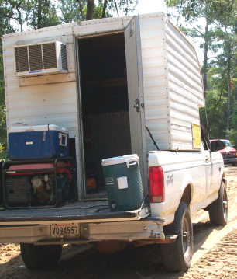
حمل دوربین
اگر در خودرو حامل دوربین هستید، در کلیه‏ی مراحل حمل
TLDی خود را، دست‏کم در جیب، هم‏راه داشته باشید،
دزسنج خوانشِ مستقیم را روشن نگاه دارید، و
یک دستگاهِ اندازه‏گیریِ آهنگِ دز در دسترس داشته باشید و گاه‏به‏گاه آن را روشن کنید.

Slide 21
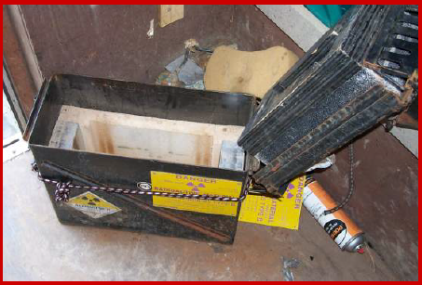
مسئولیت‏ها برای حمل دوربین
اگر مسئول حمل دوربین هستید:
1) به راننده اطلاع دهید که ماده‏ی پرتوزا حمل می‏کند.
2) از قفل‏بودن دوربین و بسته‏بودنِ درپوش‏های جلووعقب مطمئن شوید.
3) کلید دوربین را روی قفلِ دوربین یا درون جعبه‏ی حمل قرار ندهید.
4) جعبه‏ی حمل/دوربین را در صندوق‏عقبِ خودرو یا در جعبه‏ی بار قرار دهید؛ نه در محل سرنشین‏ها.

Slide 22
مسئولیت‏ها برای حمل دوربین (ادامه)
5) مطمئن شوید جعبه‏ی حمل/دوربین موقع حرکتِ خودور تکان نمی‏خورد.
6) در هیچ‏یک از مراحلِ پرتونگاری دوربین را در مجاورت افراد غیرپرتوکار قرار ندهید.
7) آهنگِ دز در محل سرنشین‏ها و روی سطحِ خودرو اندازه بگیرید. این آهنگِ دزها نباید، به‏ترتیب، از μSv/h 20 و mSv/h 2 بیش‏تر باشند.
8) اگردوربین ضربه خورد یا از ارتفاعی پرت شد، حتماً بررسی کنید که نشتی پیدا نکرده باشد. (آهنگِ دز روی سطحِ دوربین از mSv/h 2 بیش‏تر نباشد)

Slide 23
حمل دوربین: توصیه
هنگامِ حملِ دوربین، سعی کنید دوربین با بدن شما فاصله داشته باشد.
اگر امکان‏اش هست از چرخ‏دستی یا فرقون برای حملِ دوربین استفاده کنید.

Slide 24
نکته‏ی حفاظتی
توصیه می‏شود روی دوربین کاغذی بچسبانید که
خطرناکیِ دوربین را گوشزد کند!
تلفن و نشانیِ تماسی نیز بر آن بنویسید!

Slide 25
عملیات پرتونگاریِ باز
دوربینِ گاما

Slide 26
مراحل عملیات ـ 1: آمادگی
مطمئن شوید کارفرما یا نماینده‏ی رسمیِ او از عملیات پرتونگاری آگاه‏ باشند.
محل پرتونگاری
زمان پرتونگاری
مدت پرتونگاری
خطرات پرتونگاری

Slide 27
مراحل عملیات ـ 2: آشنایی با محلِ کار
با محل پرتونگاری آشنا شوید
راه‏های فرار،
مشکلات مرزبندی،
شرایط جوی،
شرایط روشنایی،
فاصله با محل اسکان افراد

Slide 28
مراحل عملیات ـ 3: تجهیزات اندازه‏گیری
از سلامت تجهیزات حفاظتی مطمئن شوید
دستگاه اندازه‏گیریِ آهنگِ دز
باتری، کالیبراسیون، کارکرد
هشداردهنده
با نزدیک‏کردن به دوربین، باید صدایش تندتر شود
دزسنجِ خوانشِ مستقیم
عقربه‏ی دزسنجِ قلمی باید دیده شود،
شارژ داشته باشد، و
صفر شود یا مقدارِ آن یادداشت شود.

Slide 29
مراحل عملیات ـ 4: سلامتِ تجهیزات
از مشخصات و سلامت دوربین مطمئن شوید:
قدرت چشمه در زمان پرتونگاری را بدانید
قفل‏ها سالم باشند
نشتی نداشته باشد (μSv/h 2000)
تهِ هلدر ساییده یا خمیده نشده باشد.

Slide 30
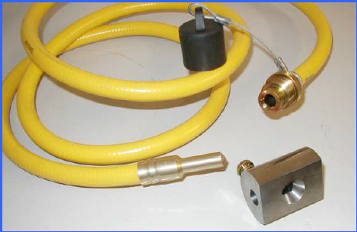
مراحل عملیات ـ 4: (ادامه)
از مشخصات و سلامت لوله‏ی هدایت و کلیماتور مطمئن شوید
پارگی یا پیچ‏خوردگی نداشته باشد
مهره‏ی اتصالِ آن به دوربین سالم و واشر داشته باشد
کلیماتور روی نوک پرتودهی درست چفت شود
شن و خاک درونِ آن نباشد.

Slide 31
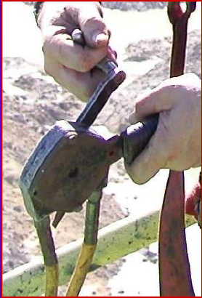
مراحل عملیات ـ 4 (ادامه)
از مشخصات و سلامت دستگاهِ کنترل از راهِ دور مطمئن شوید
کابل پیچ‏خوردگی یا خمیدگی نداشته باشد
دسته به‏نرمی بچرخد، هرز نگردد، و لق نزند

Slide 32
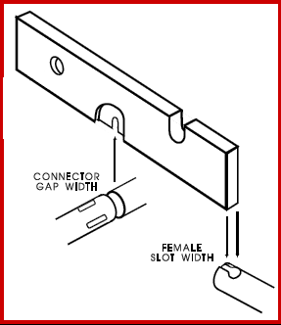
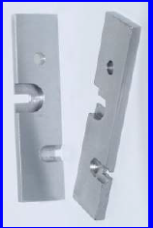
مراحل عملیات ـ 4 (ادامه)
از سلامتِ سرفنرِ دستگاهِ کنترل و ته‏هلدر، به‏ویژه وقتی تجهیزات را از افراد دیگری تحویل گرفته‏اید، مطمئن شوید.
آزمون Go-No go
آزمونِ خمشِ U

Slide 33
نکته‏ی حفاظتی
هر وسیله‏ی که خراب است را با یک برچسب مشخص کنید تا دیگران نیز از آن اشتباهاً استفاده نکنند!

Slide 34
مراحل عملیات ـ 5
مرز ناحیه‏ی ممنوعه را تخمین بزنید.

Slide 35
مراحل عملیات ـ 6
از تخلیه‏بودنِ محل پرتونگاری مطمئن شوید.
هنگام عملیات پرتونگاری هیچ‏کس (نه افراد عادی نه پرتونگاران) نباید در ناحیه‏ی ممنوعه باشند.
افرادِ عادی نباید در ناحیه‏ی کنترل‏شده باشند.

Slide 36
مراحل عملیات ـ 7
بدون فیلم، یک بار چشمه را شوت کنید و مرزِ ناحیه‏ی کنترل‏شده را تعیین کنید. در این مرحله حتماً
تعداد دورهای چرخش دسته‏ی کنترل را برای رفت/برگشت چشمه تا محل تصویربرداری بشمارید، و
آهنگ دز در کنار کرنک را بخوانید.
به آهنگ صدای هشداردهنده هنگام خروج چشمه از دوربین دقت کنید.

Slide 37
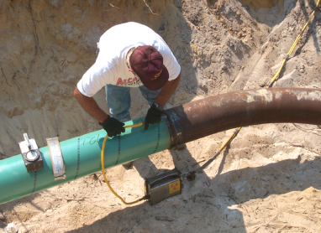
مراحل عملیات ـ 8
پس از اطمینان از بازگشت چشمه به دوربین، فیلم پرتونگاری را نصب و تجهیزات را مستقر کنید.

Slide 38
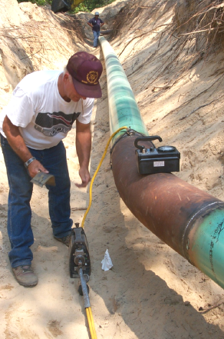
مراحل عملیات ـ 9
قفل ایمنیِ دوربین را باز کنید.

Slide 39
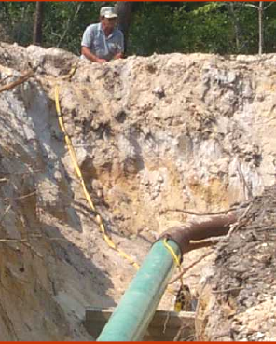
مراحل عملیات ـ 10
از فاصله و حفاظ استفاده کنید و کرنک را در به‏ترین محل قرار دهید.

Slide 40
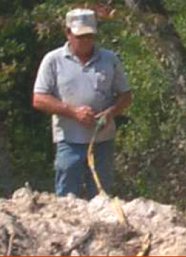
مراحل عملیات ـ 11
چشمه را به‏سمت نوک پرتودهی برانید. در این حال
دورهای کرانک را بشمارید.

Slide 41
مراحل عملیات ـ 12
هنگامِ تصویربرداری، زمانِ پرتودهی را نگاه دارید.

Slide 42
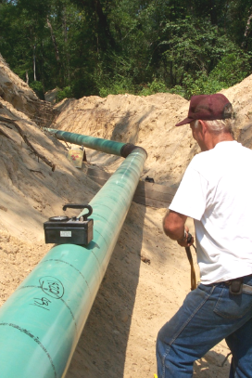
مراحل عملیات ـ 13
پس از تصویربرداری، چشمه را به دوربین بازگردانید.
بازهم دورهای کرانک را بشمارید. تعدادِ دورها باید با تعداد دورهایی که ابتدا شمردید یکی باشد.

Slide 43
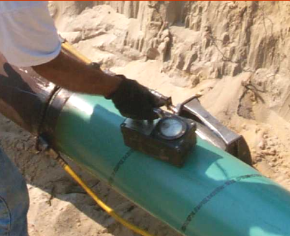
مراحل عملیات ـ 14
از بازگشت چشمه به دوربین مطمئن شوید.
اندازه‏گیریِ آهنگِ دز و مقایسه با آهنگِ دزی که پیش از عملیات اندازه گرفته‏اید.
سبزشدنِ قفلِ ایمنی و صدای آن.

Slide 44
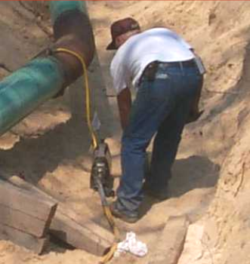
مراحل عملیات ـ 15
با در دست داشتنِ دستگاهِ اندازه‏گیریِ آهنگِ دز به دوربین نزدیک شوید و آهنگ دز روی سطح دوربین را اندازه بگیرید.

Slide 45
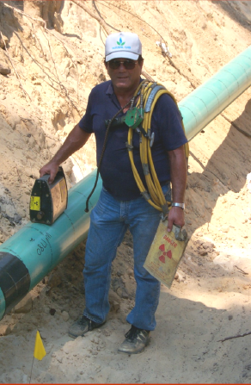
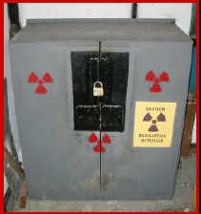
مراحل عملیات ـ 16
دوربین را قفل کنید،
درهای جلو و عقبِ دوربین را ببندید، و
طبق مقررات حمل به انبار دائم یا موقت بازگردانید.

Slide 46
جمع‏بندی
پرتونگاری یک فرایند است و همه‏ی مراحلِ آن باید طبقِ اصول انجام شود.
ریسکِ پرتونگاری با دوربینِ رادیوگرافی در فضای باز از ریسکِ انواعِ دیگرِ پرتونگاری بیش‏تر است.
پیش از پرتونگاری باید از وجود همه‏ی تجهیزاتِ لازم و سلامتِ آن‏ها مطمئن شد.
پرتونگاری باز 16 مرحله دارد که از شناساییِ کارگاه شروع می‏شود و تا بازگرداندنِ دوربین به انبار ادامه می‏یابد.

Slide 47
پرسش؟

